Slide 1
Eğitim-Öğretimle ilgili iyi örnekler
5.Sınıf din kültürü ve ahlak bilgisi dersi kazanımlarından Allahın(cc) her şeyi işttiği ,bildiğini,gördügünüve herşeye gücünün yettiğinin farkında olur kazanımına yönelik çalışma yapıldı.

Slide 2
5.Sınıf din kültürü ve ahlak bilgisi dersi kazanımlarından Allahın(cc) her şeyi işttiği ,bildiğini,gördügünüve herşeye gücünün yettiğinin farkında olur kazanımına yönelik sınıf içi etkinliğinde Allahın herşeyi gördüğünü basar ifadesi ile tanımlar.Bu çalışma kapsamında öğrencilere basar denildiğinde ellerini gözlerine götürerek görme eylemi olduğunu kavramada kolaylık sağlar ve kalıcı öğrenme gerçekleşir.Aynı şekilde semi denildiğinde ellerini kulaklarına götürerek duyma eylemi olduğunu kavrar.

Slide 3
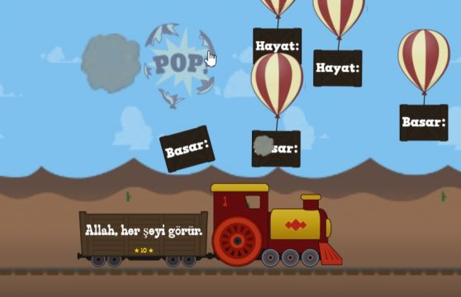

Slide 4
Kudret sıfatını kavratabilmek için çocuklara bu görseldeki şekli gösterip yapmalarını isteyerek bizim gücümüzün sınırlı olduğunu sınırsız güce sahip olan yaratıcının varlığını kavratmış oluruz.

